Slide 1

FENERBAHÇE ÜNİVERSİTESİ ENDÜSTRİ MÜHENDİSLİĞİ COMP 205 PROJE SUNUMU
Nüfus Yönetim Sistemi
Eray Badem – 190302006
Hüseyin Can Alkan - 190302027

Slide 2
Projenin amacı
Projemizin amacı bir nüfus yönetim sistemi geliştirmektir. Geliştirdiğimiz proje sayesinde bir veritabanı oluşturularak; yeni bir vatandaş kaydı yapılabilir, kayıtlı vatandaşların bilgileri listelenebilir, güncellenebilir veya silinebilir. Kaydedilen bilgiler veritabanında bir tablo olarak tutulur ve dosyaya kaydedilir.

Slide 3
Kullanılan araçlar
PyCharm Community Edition
Sqlite3 veritabanı kütüphanesi

Slide 4
Projenin yapım aşamaları
Projenin yapımında 2 tane python dosyası kullanılmıştır.
Bunlar; anaEkran.py ve proje.py dosyalarıdır.
anaEkran.py dosyasında anaEkran adlı bir sınıf ve bu sınıfa bağlı menu ve calistir fonksiyonları bulunmaktadır.
proje.py dosyasında ise Kisiler sınıfı ve buna bağlı ‘verileriOku, dbGuncelle, tablo_olustur, kisi_olustur, bilgiGuncelle, veriListele, arastir, kimlikNoGirme’ fonksiyonları bulunmaktadır.

Slide 5
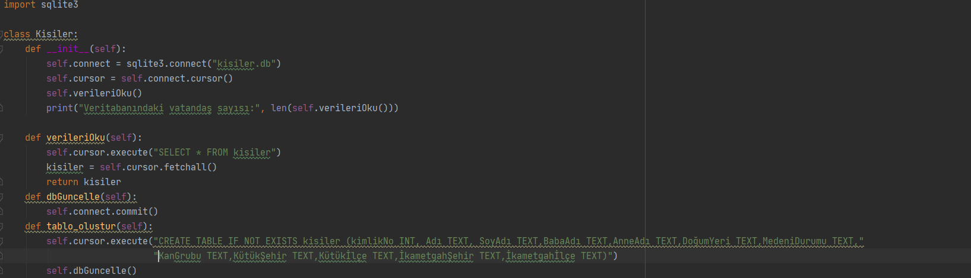
Veri tabanı bağlantısı
“Kisiler” adında bir sınıf oluşturduk. Bu sınıfın constructorında veritabanı bağlantısını gerçekleştirdik ve bir imleç oluşturduk. “verileriOku()” fonksiyonu ile veritabanındaki kişi sayısını ekrana yazdırdık.
“verileriOku()” fonksiyonu, “Select * from” sorgusunu kullanarak “kisiler” tablosundaki bütün verileri alır ve “fetchall()” fonksiyonu ile bir listeye atar.
“dbGuncelle()” fonksiyonu, “commit()” metodunu, veritabanını güncellemek için kullanır.
“tablo_olustur()” fonksiyonu imleci çalıştırıp, “Create Table If not Exısts” sorgusunu kullanarak “kisiler” adında bir tablo olup olmadığını kontrol eder. Eğer yok ise “kisiler” adında bir tablo oluşturur ve gerekli değişkenleri tanımlar

Slide 6
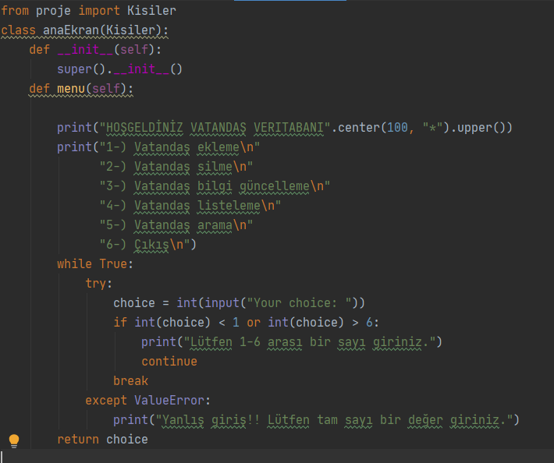
Menü tasarımı
“anaEkran.py” dosyasında “Kisiler” sınıfından kalıtım yapan bir “anaEkran” sınıfı bulunur. Sınıfın içinde bulunan “menu()” fonksiyonunda kullanıcıya seçenekler listelenir ve bir değer alınır, kullanıcının seçim yaptığı değerin karşılığı olan fonksiyon çalıştırılır. Eğer girilen değer 1-6 arasında bir tam sayı değilse ekrana hata mesajı yazdırılır ve kullanıcıdan yeni bir seçim yapması istenir.

Slide 7
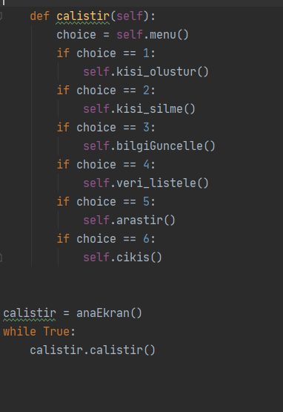
Menü tasarımı
anaEkran sınıfının içinde bulunan calistir fonksiyonunda öncelikle menu fonksiyonu çağırılır. Menu fonksiyonundan dönen değere göre ona karşılık gelen fonksiyon çalıştırılır.
Yapılacak seçime göre aşağıdaki işlemler yapılır.
1-) Yeni bir kişi oluşturulur.
2-) Var olan bir kişi silinir.
3-) Var olan bir kişinin istenilen bilgisi güncellenir.
4-) Veritabanında olan kişiler listelenir.
5-) Veritabanında kişi aranır.
6-) Programdan çıkış yapılır.

Slide 8
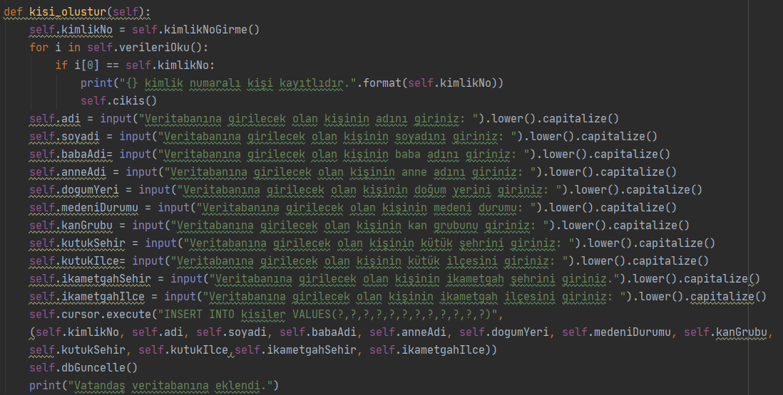
1-) Kişi oluşturma
Öncelikle kullanıcıdan kimlikNoGirme fonksiyonu yardımı ile kimlik numarası istenir. Girilen kimlik numarası veritabanında mevcut değil ise kullanıcıdan diğer bilgiler istenir ve INSERT INTO metodu ile veritabanına kayıt işlemi gerçekleştirilir. Kimlik numarası veritabanında zaten mevcutsa kişi zaten kayıtlıdır mesajı ekrana yazdırılır.

Slide 9
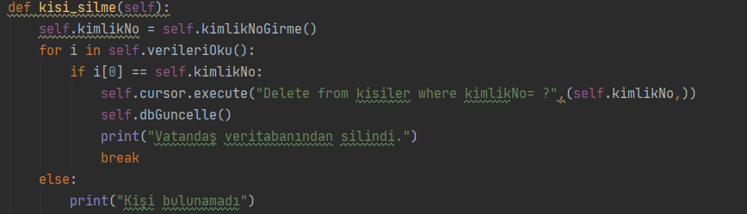
2-) Kişi SİLME
Kullanıcıdan kimlikNoGirme fonksiyonu yardımı ile kimlik numarası istenir. Kimlik numarası veritabanında mevcutsa Delete from metodu ile kişi silme işlemi gerçekleştirilir. Mevcut değil ise kişi bulunamadı mesajı ekrana yazdırılır.

Slide 10
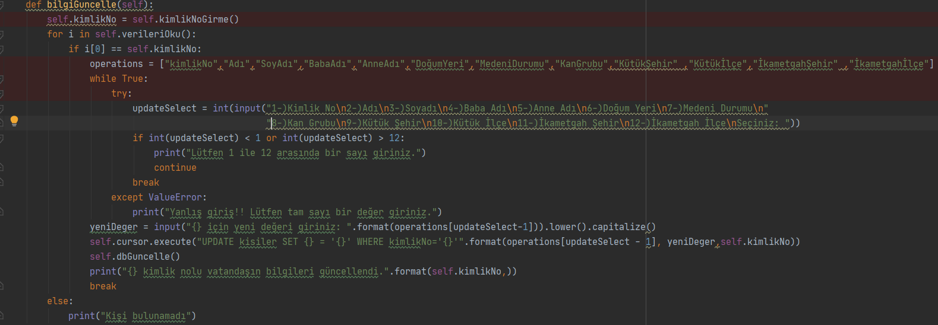
3-) bilgi güncelleme
Kimlik numarası kontrolü yapıldıktan sonra ekrana işlem listesi yazdırılır ve kullanıcıya güncellemek istediği bilgi sorulur. Yapılan seçime göre güncel bilginin girilmesi istenir ve update metodu ile bilgiler güncellenir.

Slide 11
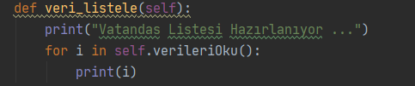
4-) KİŞİ LİSTELEME
verileriOku fonksiyonu bir for döngüsü içerisinde çağırılarak kişiler ekrana yazdırılır.

Slide 12
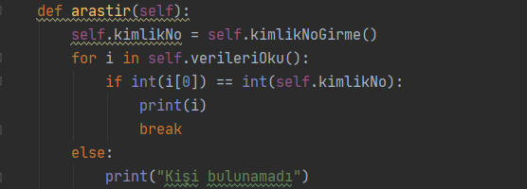
5-) Kişi arama
Kullanıcıdan kimlik numarası alınır. verileriOku fonksiyonu for döngüsü içinde çağırılarak girilen kimlik numarası veritabanında aranır. Eğer bulunursa kişinin bilgileri ekrana yazdırılır. Kişi veritabanında mevcut değilse ‘Kişi bulunamadı’ mesajı ekrana yazdırılır.

Slide 13
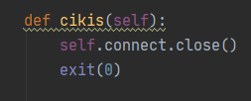
6-) ÇIKIŞ
Menüde 6 seçeneği seçilirse veritabanı kapatılır ve programdan çıkış yapılır.

Slide 14
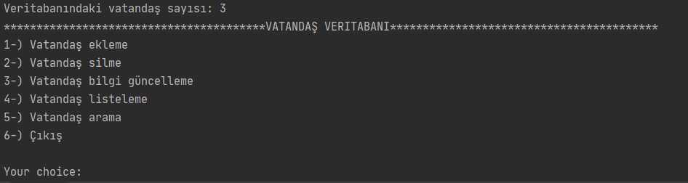
Program çıktıları
Menü çıktısı

Slide 15
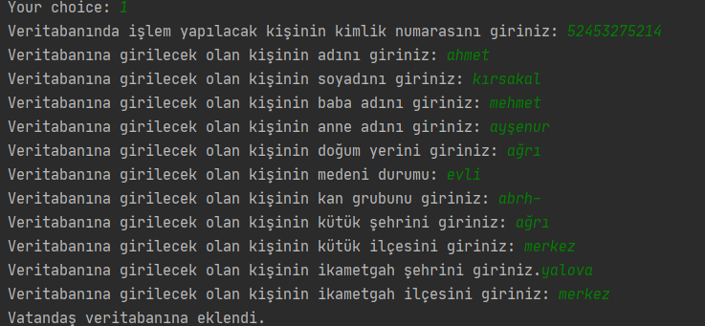
Program çıktıları
Kişi ekleme

Slide 16
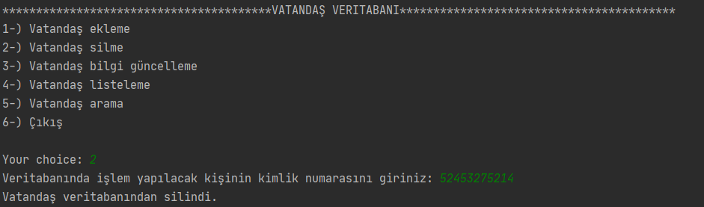
PROGRAM ÇIKTILARI
Kişi silme

Slide 17
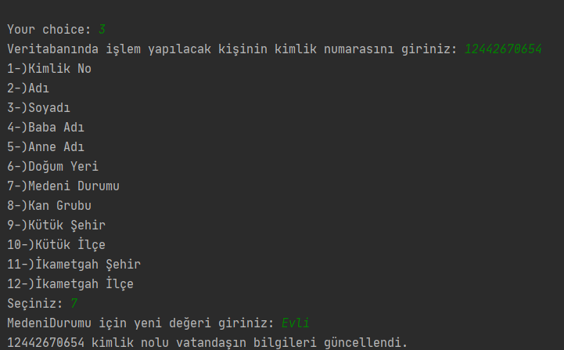
Program çıktıları
Bilgi Güncelleme

Slide 18
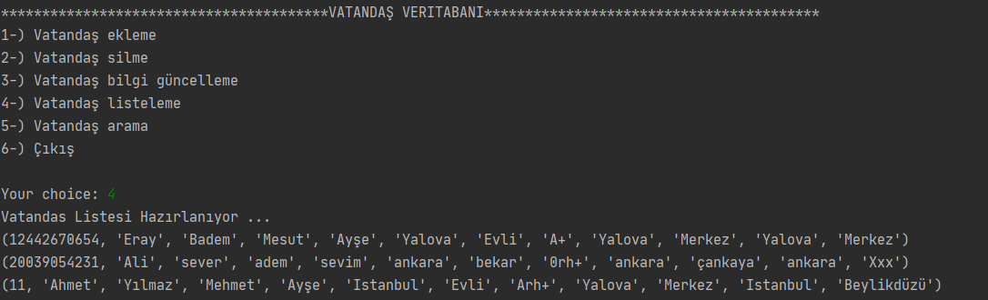
Program çıktıları
Kişi Listeleme

Slide 19
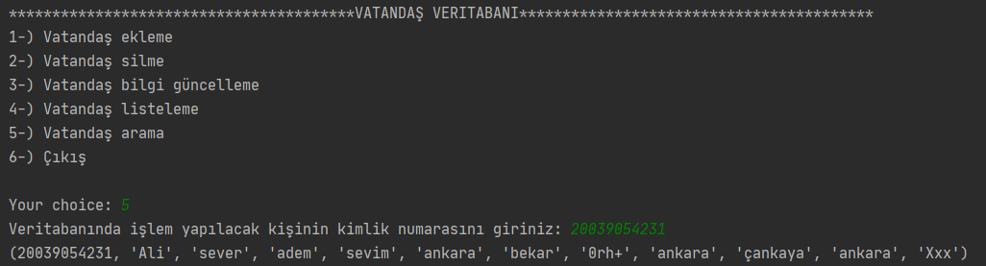
Program çıktıları
Kişi arama

Slide 20
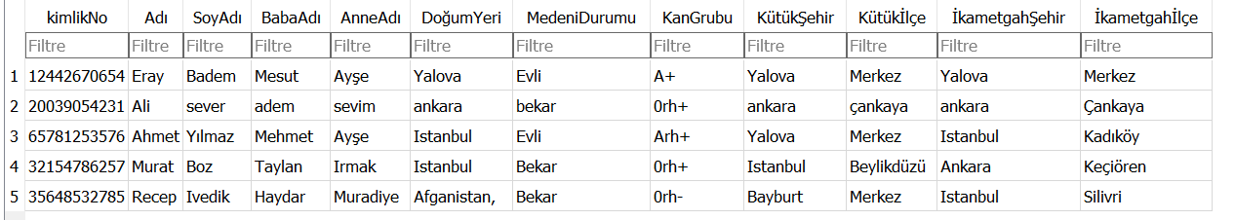
Program çıktıları
Veritabanı ekran görüntüsü

Slide 21
Bizi dinlediğiniz için teşekkür ederiz
Youtube Linki : https://youtu.be/myvaNJ9MKtg
Github Linki: https://github.com/hpoohdini12/Nufus-Yonetim-Sistemi

